Slide 1
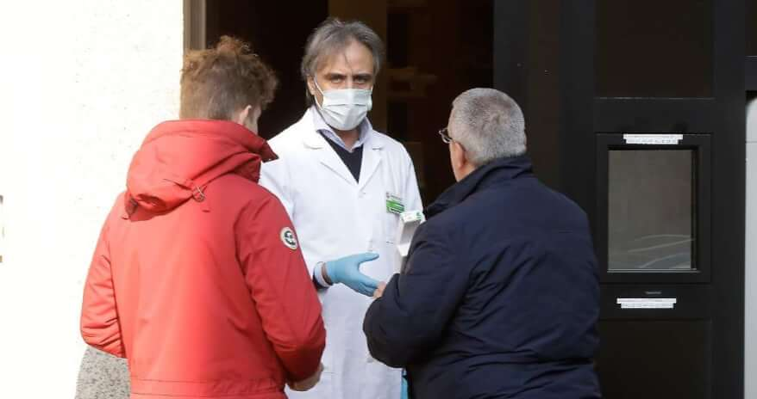
Medici di famiglia e Covid-19
DATANALYSIS
Viale Pinturicchio 31 -00196 Roma
Tf. 06 37353740 r.a.
Fax 06 3725897
Email:
i.leonardi@datanalysis.it
t.lachi@datanalysis.it
t.torri@datanalysis.it
www.datanalysis.it
Medici di famiglia e Covid-19
Health Market Research

Slide 2
Coronavirus e No Vax
Dalla Banca dati di Datanalysis sono stati selezionati 315 Medici di famiglia distribuiti sull’intero territorio nazionale.
Nell’attuale scenario dell’epidemia da Covid-19, abbiamo voluto raccogliere problematiche e sensazioni da coloro che sono in prima linea nella prevenzione di tale virus nei propri assistiti.
Health Market Research

Slide 3
Medici di famiglia e Covid-19
Multi risposte riportate al 100%
Base 315 Medici di famiglia
Health Market Research

Slide 4
Medici di famiglia e Covid-19
Multi risposte riportate al 100%
Base 315 Medici di famiglia
Health Market Research

Slide 5
Medici di famiglia e Covid-19
Multi risposte riportate al 100%
Base 315 Medici di famiglia
Health Market Research

Slide 6
Medici di famiglia e Covid-19
Base 315 Medici di famiglia
Health Market Research

Slide 7
Medici di famiglia e Covid-19
Caratteristiche e note relative all’indagine conoscitiva
Questa indagine conoscitiva è stata realizzata nel periodo 23/3/2020 – 29/3/2020.
Le interviste sono state realizzate inviando il questionario alle Email di 315 Medici di famiglia (selezionati dalla banca dati di Datanalysis) distribuiti sull’intero territorio nazionale, rispettando le normative sulla Legge sulla Privacy.
Health Market Research

